Slide 1
АВТОМАТИЗИРОВАННЫЕ СИСТЕМЫ УПРАВЛЕНИЯ
ВОЕННОГО НАЗНАЧЕНИЯ
Информационное обеспечение функционирования автоматизированных систем управления
Тема 5: «МАТЕМАТИЧЕСКОЕ ОБЕСПЕЧЕНИЕ АСУВ».
Занятие 3. Специальное математическое обеспечение АСУВ
Военная кафедра Astana IT University

Slide 2

УЧЕБНЫЕ ВОПРОСЫ
2
Основные характеристики и целевое применение комплекса
задач специального математического обеспечения
1
2
Основные этапы разработки задач специального математического
обеспечения АСУВ.

Slide 3
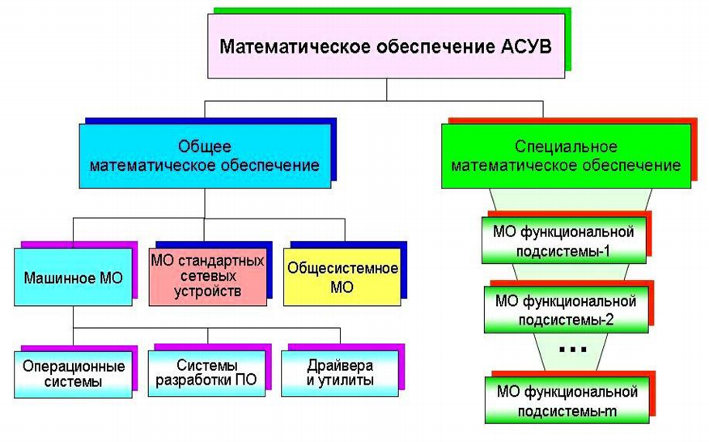
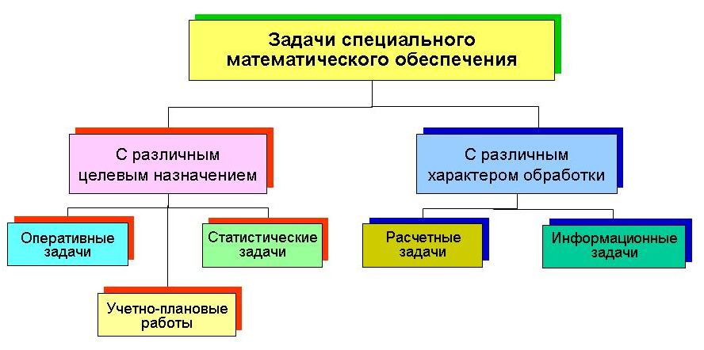
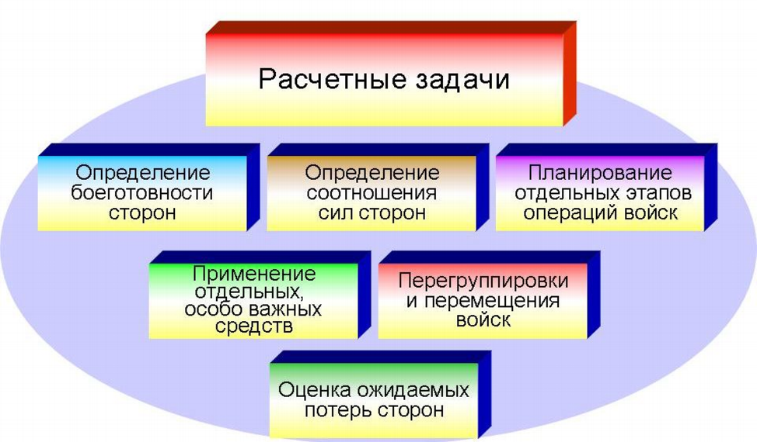
Основные характеристики и целевое применение комплекса
задач специального математического обеспечения
3
Специальное математическое обеспечение АСУВ (СпМО) – это совокупность математических методов, моделей и алгоритмов задач содержательной переработки информации в интересах эффективного управления войсками. Специальное математическое обеспечение АСУВ отражает содержание задач функциональной части АСУВ и в целом представляет собой математическое обеспечение функциональных подсистем
Комплексом задач называется сложная задача, состоящая из связанных между собой простых задач. Простые задачи называются связанными, если результаты (данные) одной задачи используются не только в собственном вычислительном процессе, но и в вычислительном процессе другой задачи, входящей в комплекс.

Slide 4
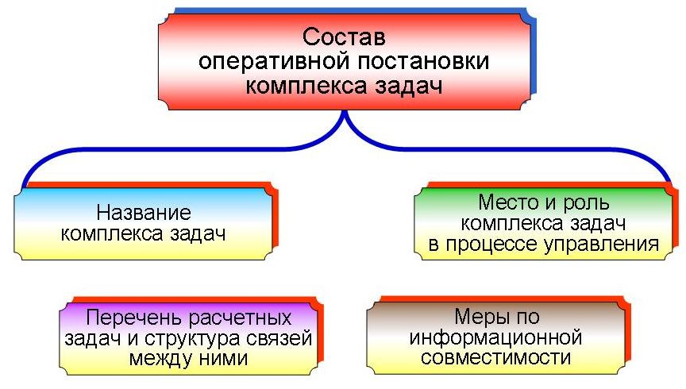
Структура математического обеспечения АСУВ.
4
Оперативная постановка комплекса задач отражает 4 вопроса
1. название комплекса задач;
2. место и роль комплекса задач в процессе управления;
3. перечень информационных расчетных задач, входящих в комплекс, и структура информационных связей между ними;
4. меры по обеспечению информационной совместимости между задачами и другими комплексами.
В качестве обязательного приложения к оперативной постановке комплекса задач выступают оперативные постановки входящих в него программных и информационных задач.

Slide 5
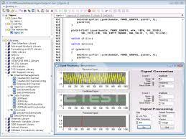
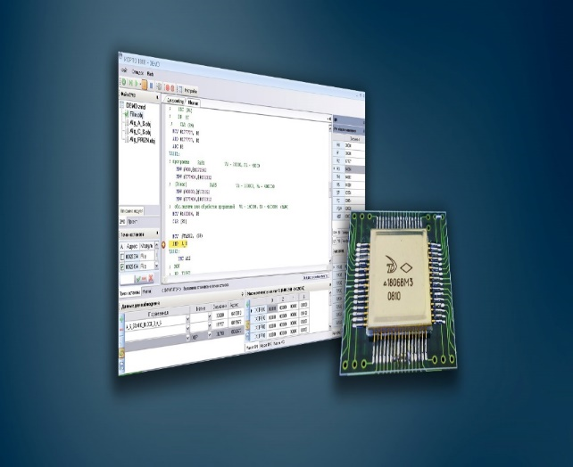
5
Основные характеристики и целевое применение комплекса
задач специального математического обеспечения
Элементы оперативного описания :
1. структура информационных и расчетных задач − блоки, из которых состоят задачи, а также связи между ними;
2. Определение шагов моделирования или расчета (под шагом моделирования или расчета принимается часть процесса работы задачи, на которой вычисляются промежуточные результаты);
3. Гриф секретности задачи (при необходимости может отдельно указываться гриф секретности программы, исходных данных и результатов расчета);
4. Условные знаки и символы, используемые при вводе и выводе информации;
5. Типы устройств, используемых при вводе и выводе информации и т. д.
Необходимо отметить важность второго из названных пунктов.

Slide 6
Основные характеристики и целевое применение комплекса
задач специального математического обеспечения
6
Целевое применение комплексов информационных и расчетных задач, организуется и осуществляется на основе указаний командира, распоряжений вышестоящих штабов, требований соответствующих наставлений, инструкций и руководств.
При этом предусматриваются:
1. цели и сроки применения комплекса;
2. порядок проведения моделирования или расчетов, подготовки информации; анализа промежуточных и конечных результатов моделирования, выдачи их в соответствующие органы управления на АРМ должностных лиц и использования результатов моделирования в рабочих процессах штаба;
3. обобщение опыта применения комплексов, разработка и реализация предложений по совершенствованию методов работы с их использованием;
4. выделение офицеров в управлениях (отделах, службах) штаба для оперативного сопровождения каждого комплекса;
5. проведение мероприятий по исключению утечки информации в процессе производства расчетов (моделирования);

Slide 7



Основные характеристики и целевое применение комплекса
задач специального математического обеспечения
7
6. подготовка личного состава органов управления к работе с использованием результатов расчетов на ЭВМ, проведение необходимых тренировок в этих целях;
7. поддержание в работоспособном состоянии средств и математического, информационного, программного и технического обеспечения и непосредственная подготовка их к производству расчетов (моделированию);
8. подготовка различных вариантов применения комплексов в зависимости от условий обстановки.

Slide 8
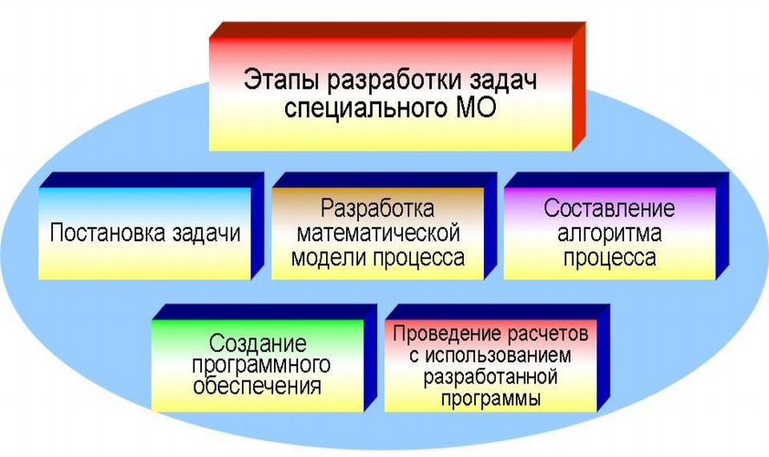
«Основные этапы разработки задач
специального математического обеспечения АСУ войсками»
8
Любая задача, включаемая в состав специального математического обеспечения автоматизированных систем управления войсками, предварительно подлежит разработке и оформлению.
Под разработкой понимается военная или оперативно-тактическая содержательная постановка задачи, обоснование и разработка математической модели рассматриваемого процесса (системы), составление ее алгоритма, проектирование и создание программного обеспечения, проведение расчетов на ЭВМ с использованием разработанной программы.
Постановка задачи является основополагающим этапом всей работы, и здесь решающая роль отводится командирам, офицерам штабов и служб.

Slide 9
«Основные этапы разработки задач
специального математического обеспечения АСУ войсками»
9
Постановка задачи должна включать:
1. Наименование и цель решения задачи (цель автоматизации);
2. Назначение задачи, с указанием места и роли задачи в процессе управления войсками (для какого органа управления, для обеспечения какого процесса управления, с использованием вычислительной техники);
3. Описание сущности задачи;
4. Связь данной задачи с другими задачами;
5. Критерий эффективности поиска решения задач;
6. Расчетные нормативы;
7. Ограничения и допущения, принятые в задачу;
8. Состав, формы представления, а также порядок ввода и вывода информации на различные технические устройства, гриф секретности, категория срочности при передаче по каналу связи;
9. Перечень приказов, директив и других нормативных документов (или сведений из них), которыми должен руководствоваться разработчик задачи (в некоторых случаях может быть непосредственно приведен алгоритм переработки информации, который должен быть реализован в задаче);
10. Требования к защите информации, допуску к исходным данным и результатам решения;
11. Ожидаемый результат от внедрения задачи в практику управления войсками.

Slide 10
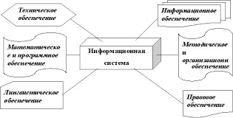


«Основные этапы разработки задач
специального математического обеспечения АСУ войсками»
10
На этапе проектирования и создания программного обеспечения основной объем работ выполняется инженерами-математиками и программистами.
На этапе проектирования определяется структура программного изделия задачи (структура программ задачи) и структура данных. Проектирование подразделяют на внешнее и внутреннее.
При внешнем проектировании программного изделия задачи определяют спецификации этого изделия, все внешние связи с другими программными изделиями: последовательности вызова программ, таблиц и массивов, входы и выходы, входные и выходные файлы, выполняемые функции.
Внутреннее проектирование определяет, как изделие должно функционировать. Модули, подпрограммы, оверлейные структуры, динамические таблицы, структурные схемы алгоритмов являются «строительным материалом» при внутреннем проектировании.

Slide 11



«Основные этапы разработки задач
специального математического обеспечения АСУ войсками»
11
Большие программы при разработке подвергаются декомпозиции на более мелкие части – модули. Разбиение на модули уменьшает число связей между элементами всей программы, делает программу более обозримой, позволяет вести разработку сразу нескольким лицам, допускает применение одного модуля в различных точках программы. Такой подход называется модульным программированием.
Совокупность модулей и управляющей программы, целенаправленно подготовленных для преобразования и выдачи на устройства отображения хранящейся в памяти ЭВМ информации с целью обеспечения управления каким-либо процессом, называют пакетом прикладных программ решения информационных задач.

Slide 12
«Основные этапы разработки задач
специального математического обеспечения АСУ войсками»
12
Разработку блоков моделей, алгоритмов информационных задач и управляющих программ при модульном программировании осуществляют в следующем порядке:
1. Уясняется характер боевых действий, свойственных данному подразделению, части, соединению;
2. Оценивается возможная обстановка при ведении боевых действий, выявляются ее возможные варианты;
3. Определяется, какие элементы решения понадобится обосновать количественными методами;
4. Выявляются блоки, которые могут понадобиться при разработке моделей и алгоритмов информационных задач, определяются параметры, необходимые для моделирования (решения информационных задач).;
5. Разрабатываются пакеты прикладных программ для решения расчетных и информационных задач, т. е. программируются блоки и производится отладка программы, разрабатываются управляющие программы;
6. Включаются пакеты прикладных программ в состав математического обеспечения.

Slide 13
«Основные этапы разработки задач
специального математического обеспечения АСУ войсками»
13
Необходимым условием эффективного использования количественных методов в условиях высоких темпов управления является организация рациональных способов информационного обеспечения процессов решения расчетных и информационных задач. Наибольшие возможности при этом предоставляют АСУВ, включающие в свой состав современную ЭВТ с рационально организованным банком данных (БД), включающим базы данных, систему управления базами данных (СУБД) и администрацию банка данных (АБД).
Банк данных должен обеспечивать командование и специалистов штаба на всех этапах управления необходимой информацией для математического моделирования (решения расчетных и информационных задач), а также справочной информацией. Для этого он должен содержать данные: о характеристиках сил и средств противника, составе и положении группировок сил противника, характеристики своих сил и средств.

